Slide 1
«ПО СТРАНИЦАМ ДЕТСКИХ ЖУРНАЛОВ»

Slide 2
ЖУРНАЛЫ МОЕГО ДЕТСТВА

Slide 3
ПЛАН РАБОТЫ: 1) НАЗВАНИЕ ЖУРНАЛА. 2) ЧТО В НЁМ СОДЕРЖИТСЯ? 3) ЧТО Я ПРИГОТОВИЛ(А). 4) ВОПРОС КЛАССУ.

Slide 4
От 0 до3
Ты ведёшь себя очень плохо, огорчаешь родителей и портишь отношения с учителями. Не хулигань больше!
От 4 до 7
Иногда тебе хочется пошалить. Немножко – можно. Только на перемене, а не на уроке.
От 8 до 10
Ты понимаешь, что школа – неподходящее место для баловства.

Slide 5
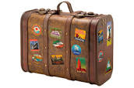
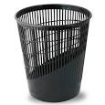
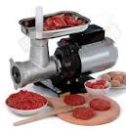
КАК ВЫ ПОСТУПИТЕ С ИНФОРМАЦИЕЙ ПОЛУЧЕННОЙ НА УРОКЕ?

Slide 6
ИНФОРМАЦИЯ ПРИГОДИТСЯ В ДАЛЬНЕЙШЕМ. ИНФОРМАЦИЮ ПЕРЕРАБОТАЮ ИНФОРМАЦИЮ ВЫБРОШУ.

Slide 7
ДОМАШНЕЕ ЗАДАНИЕ С.176 – 188 повторить, не забывать заглядывать в журналы и школьную библиотеку.

